Slide 1
ОПРЕДЕЛЕНИЕ МЕСТОПОЛОЖЕНИЯ
ИСТОЧНИКОВ РАДИОИЗЛУЧЕНИЯ
Баранов П.А.
Николаева А.М.
ПРАКТИКА

Slide 2
Совокупность основных идей стиль написания и представления организация вычислений
ПАРАДИГМЫ ПРОГРАММИРОВАНИЯ

Slide 3
Императивные:
Процедурная / структурная объектно-ориентированная декларативные: функциональная
ПАРАДИГМЫ ПРОГРАММИРОВАНИЯ

Slide 4
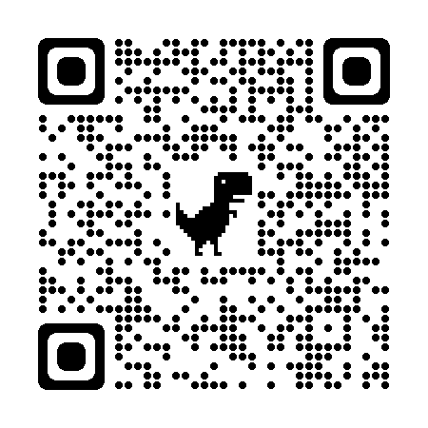
C#
ПАРАДИГМЫ ПРОГРАММИРОВАНИЯ
МУЛЬТИПАРАДИГМЕННОСТЬ
https://github.com/pavelbrnv/Paradigms

Slide 5
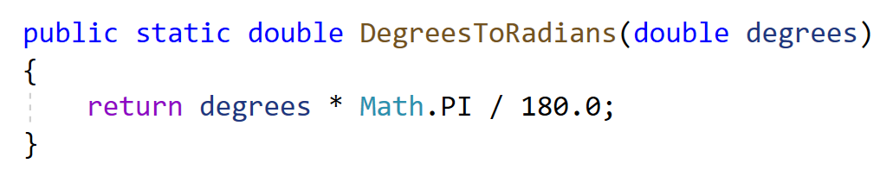
ПРОЦЕДУРЫ / МЕТОДЫ / ФУНКЦИИ

Slide 6
ЗАДАЧА 1
Задача:
определить координаты объекта по известному пеленгу и дальности

Slide 7
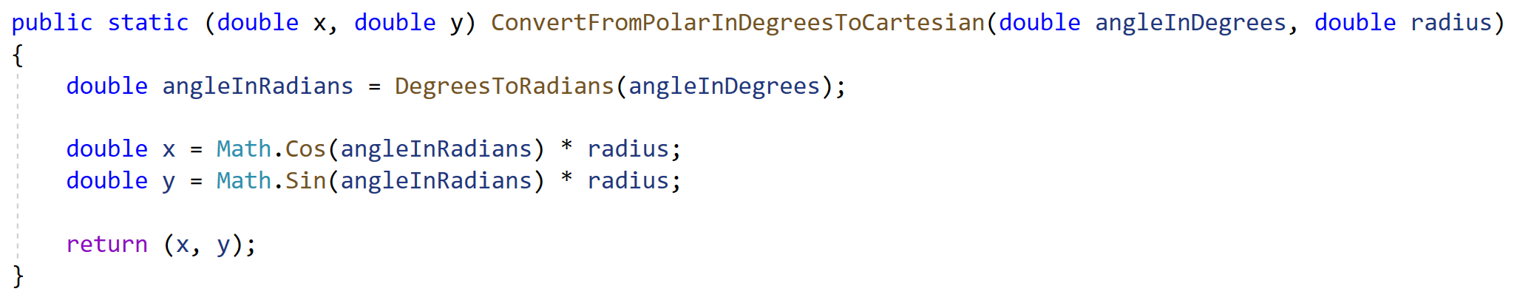
ЗАДАЧА 1 – ПРОЦЕДУРНЫЙ СТИЛЬ
*самодокументирование кода облегчает понимание

Slide 8
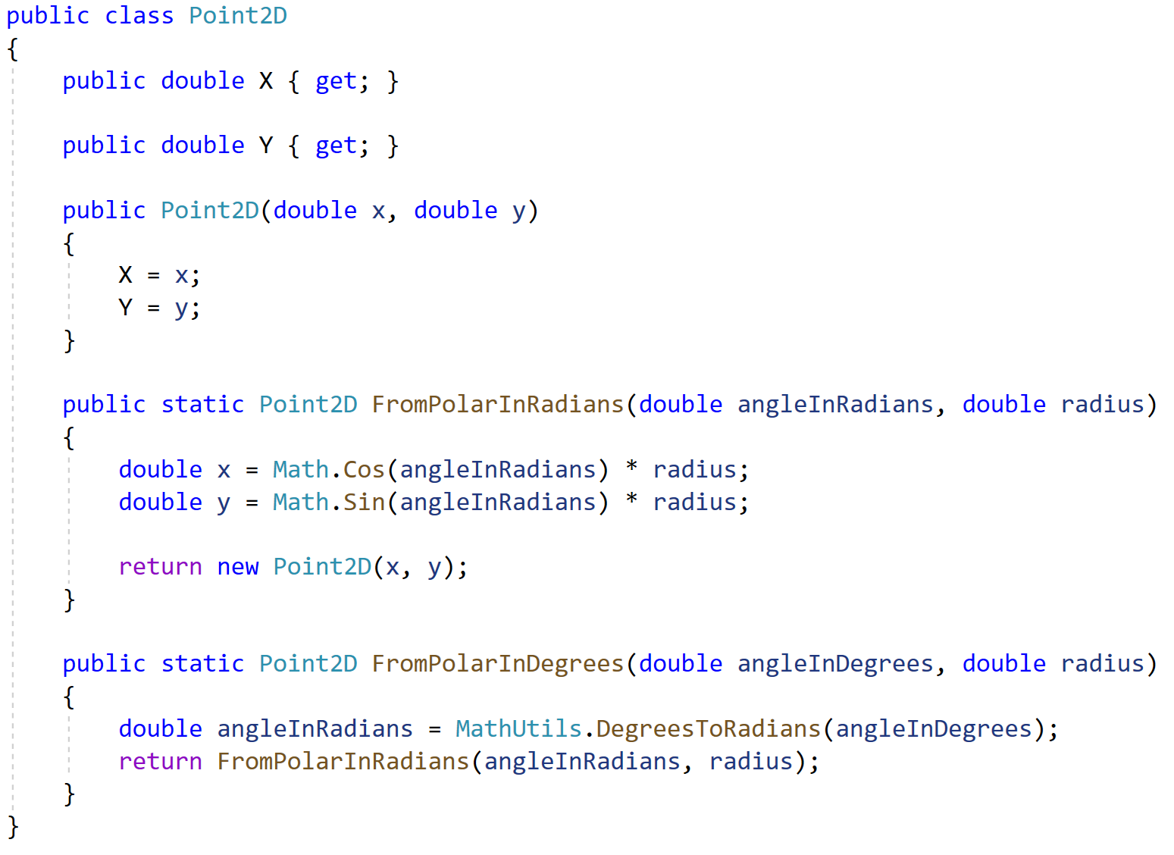
ЗАДАЧА 1 – ОБЪЕКТНО-ОРИЕНТИРОВАННЫЙ СТИЛЬ
*вариативность создания добавляет удобства

Slide 9
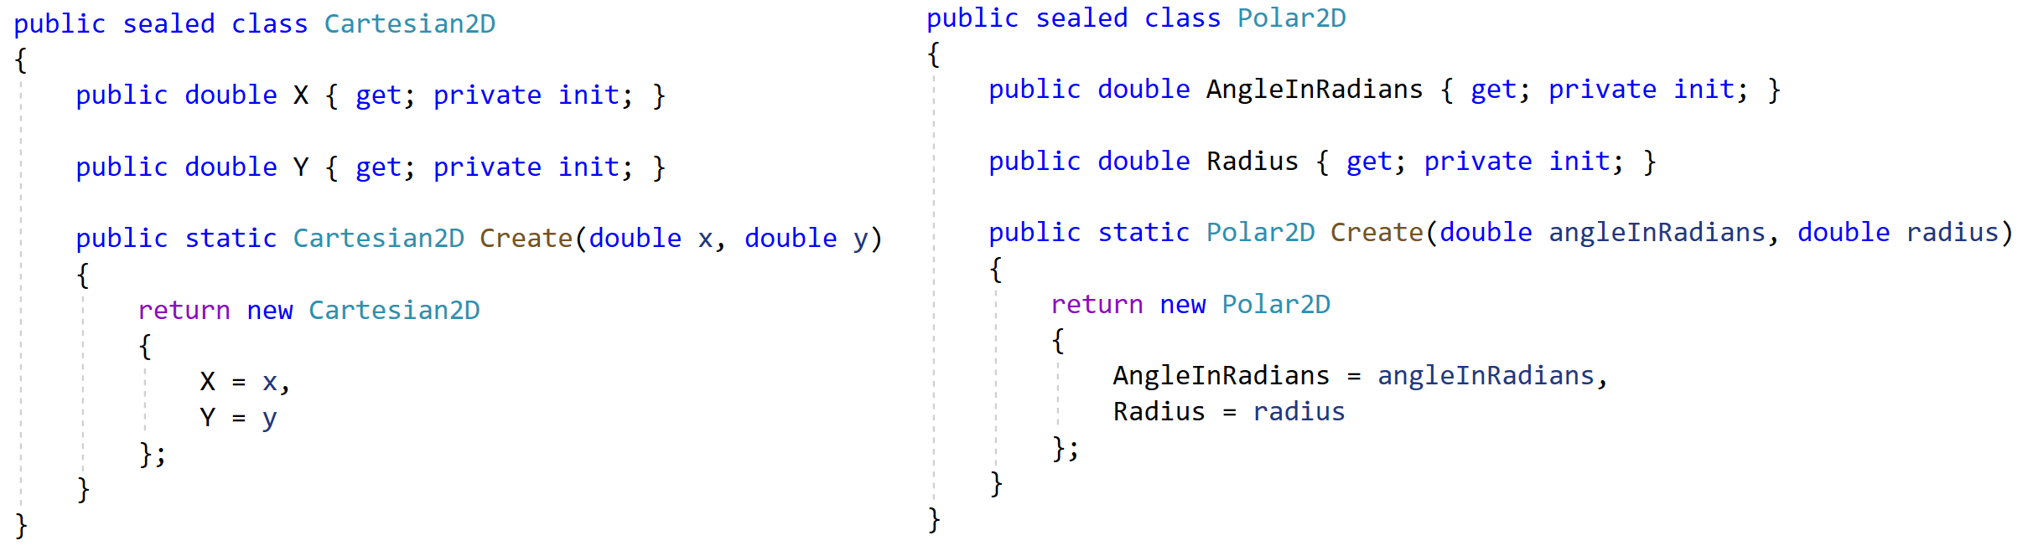
ЗАДАЧА 1 – ФУНКЦИОНАЛЬНЫЙ СТИЛЬ
*запечатанные и неизменяемые структуры данных упрощают отладку и проектирование

Slide 10
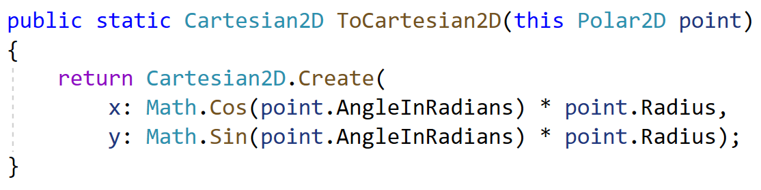
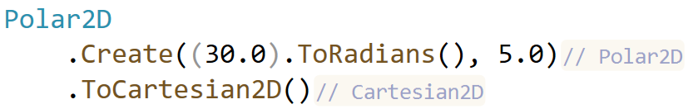
ЗАДАЧА 1 – ФУНКЦИОНАЛЬНЫЙ СТИЛЬ
*отсутствие переменных поможет не заботиться об их текущем состоянии

Slide 11
ЗАДАЧА 2
Задача:
определить координаты объекта по известному пеленгу и дальности не из начала координат

Slide 12
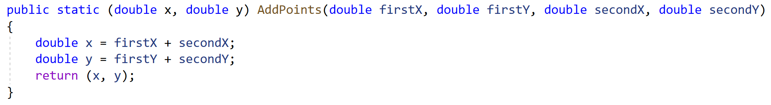
ЗАДАЧА 2 – ПРОЦЕДУРНЫЙ СТИЛЬ
*не перепутать бы аргументы…

Slide 13
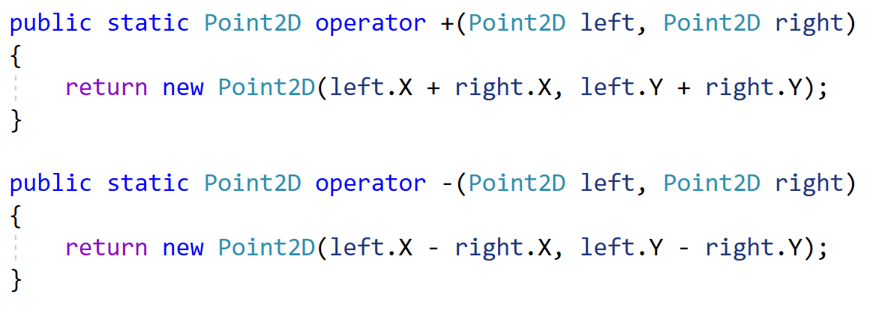
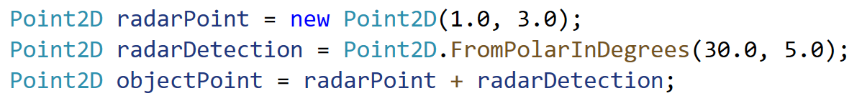
ЗАДАЧА 2 – ОБЪЕКТНО-ОРИЕНТИРОВАННЫЙ СТИЛЬ
*перегруженные операторы, как минимум, выглядят красиво

Slide 14
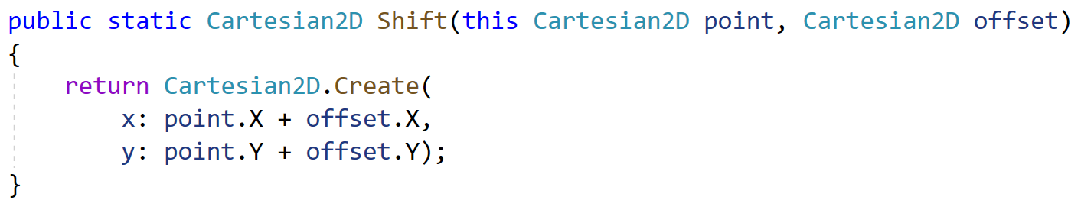
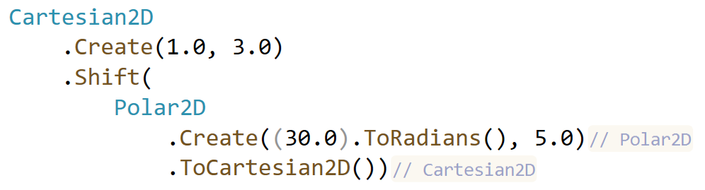
ЗАДАЧА 2 – ФУНКЦИОНАЛЬНЫЙ СТИЛЬ
*функции возвращают результат, который передается в качестве аргумента следующей функции

Slide 15
ЗАДАЧА 3
Задача:
определить СКО для набора измеренных координат

Slide 16
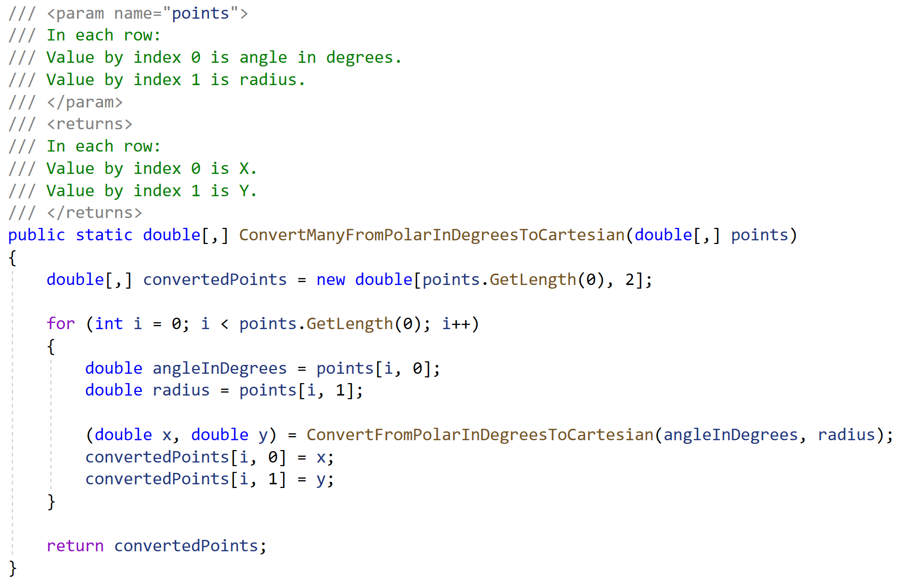
ЗАДАЧА 3 – ПРОЦЕДУРНЫЙ СТИЛЬ
*отсутствие именованных структур побуждает писать комментарии

Slide 17
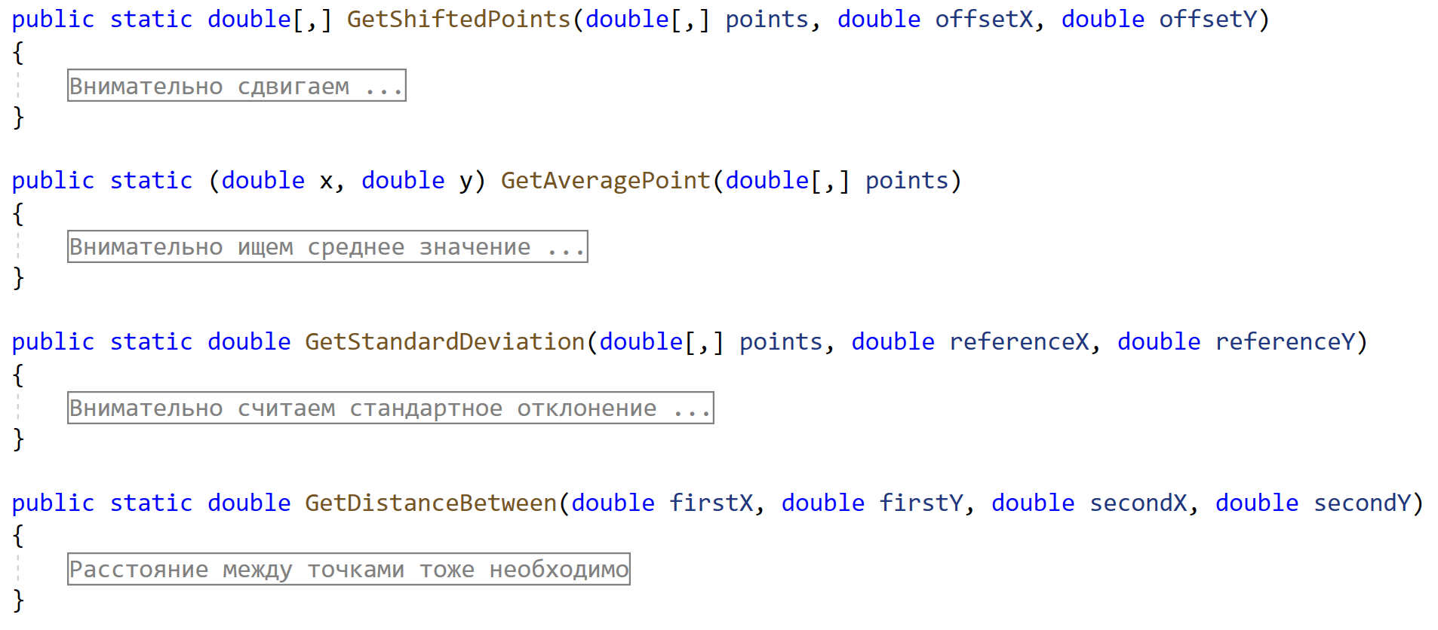
ЗАДАЧА 3 – ПРОЦЕДУРНЫЙ СТИЛЬ
*надеюсь, что нигде не ошиблись в индексах массивов

Slide 18
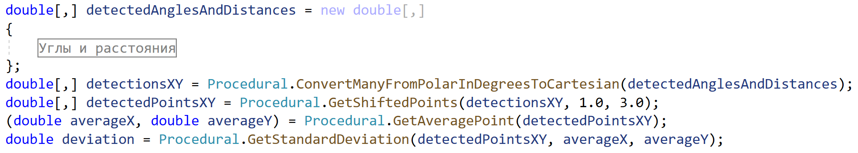
ЗАДАЧА 3 – ПРОЦЕДУРНЫЙ СТИЛЬ
*если все считать внимательно, тогда отлично работает.
Дальше будет сложнее…

Slide 19
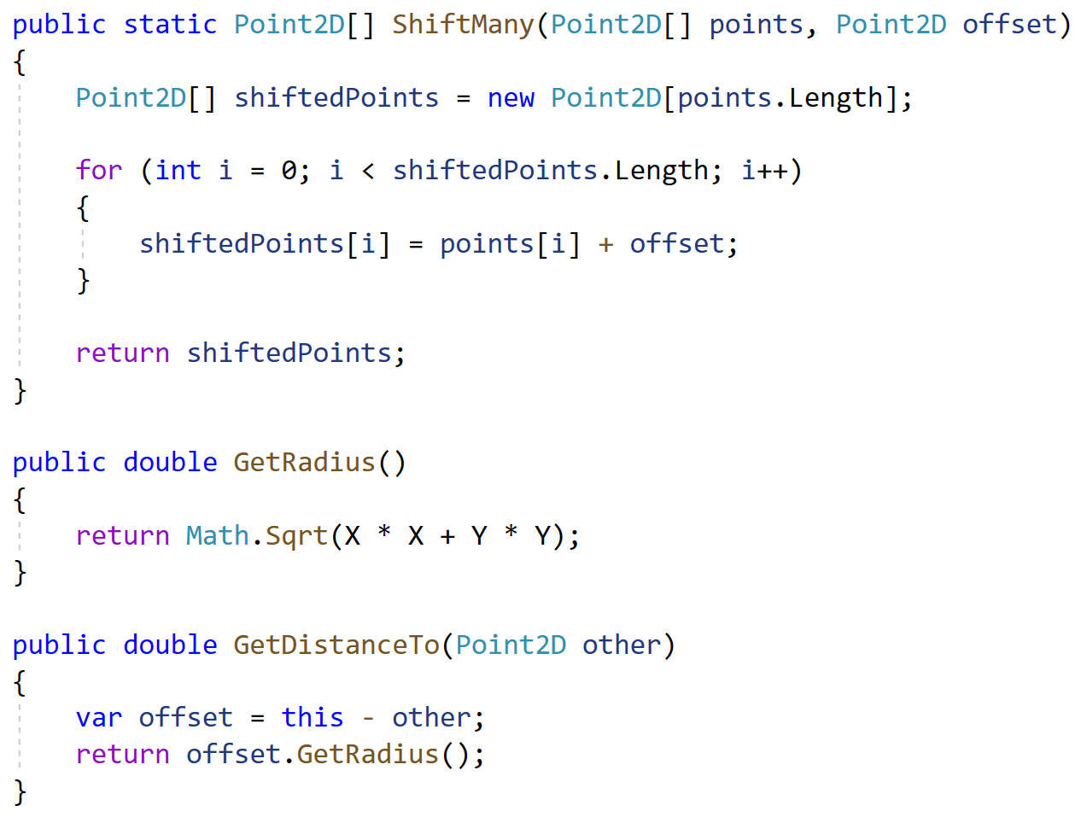
ЗАДАЧА 3 – ОБЪЕКТНО-ОРИЕНТИРОВАННЫЙ СТИЛЬ
*просто расширим функционал для двумерной точки

Slide 20
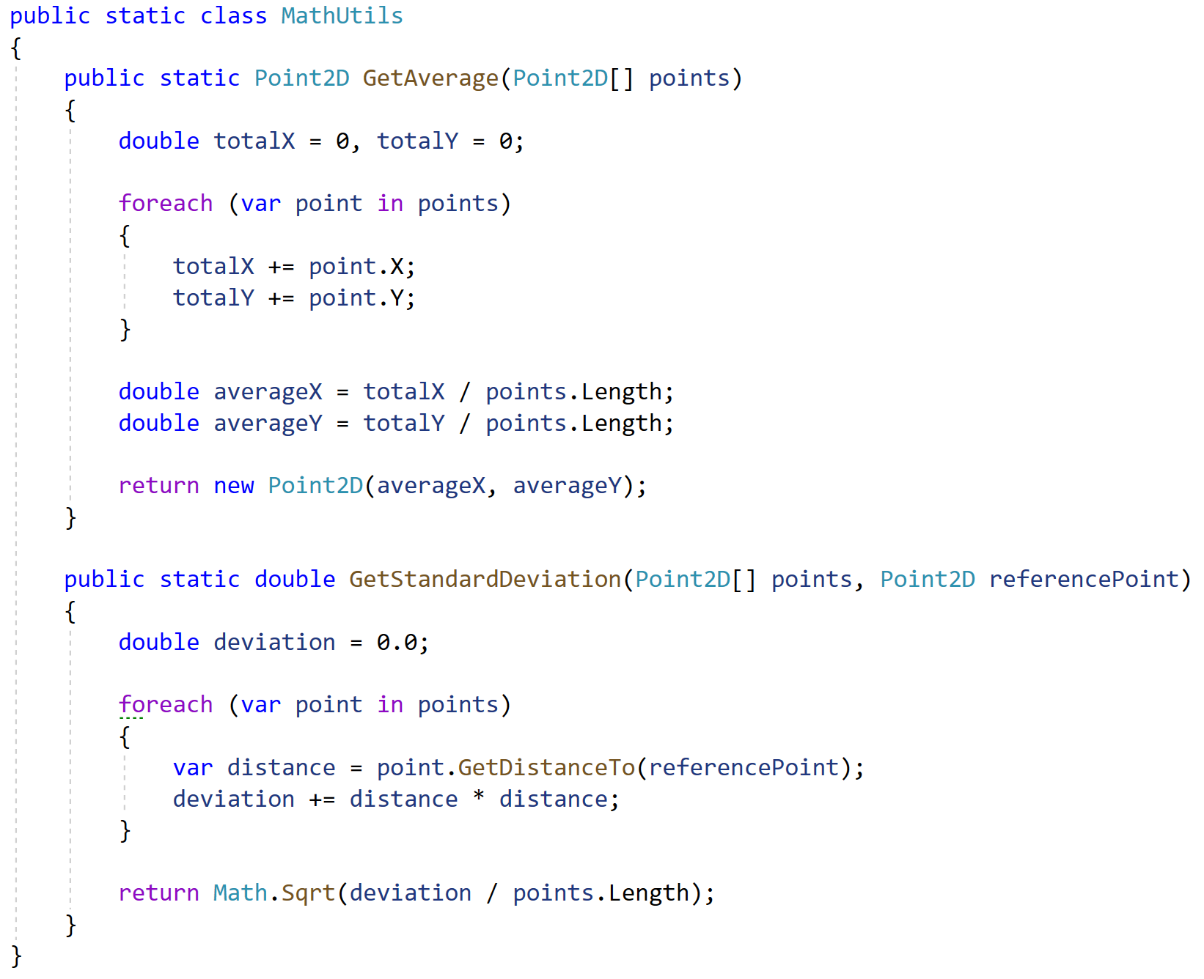
ЗАДАЧА 3 – ОБЪЕКТНО-ОРИЕНТИРОВАННЫЙ СТИЛЬ
*функционал можно расширять за счет дополнительных обслуживающих классов

Slide 21
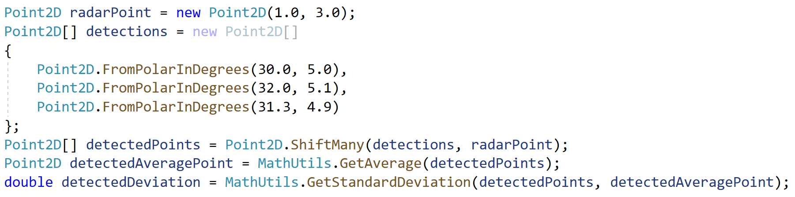
ЗАДАЧА 3 – ОБЪЕКТНО-ОРИЕНТИРОВАННЫЙ СТИЛЬ
*можно создать отдельный класс для детектора, который будет использовать созданную математику

Slide 22
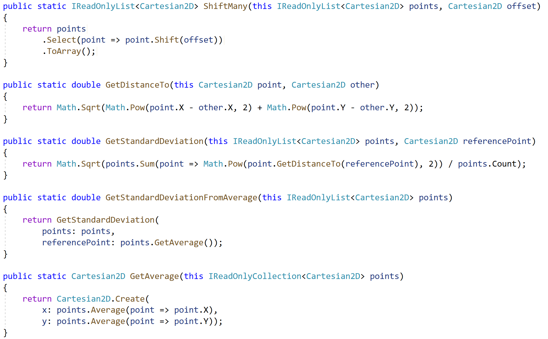
ЗАДАЧА 3 – ФУНКЦИОНАЛЬНЫЙ СТИЛЬ
*лишь несколько новых функций.
При желании хоть в одну строку

Slide 23
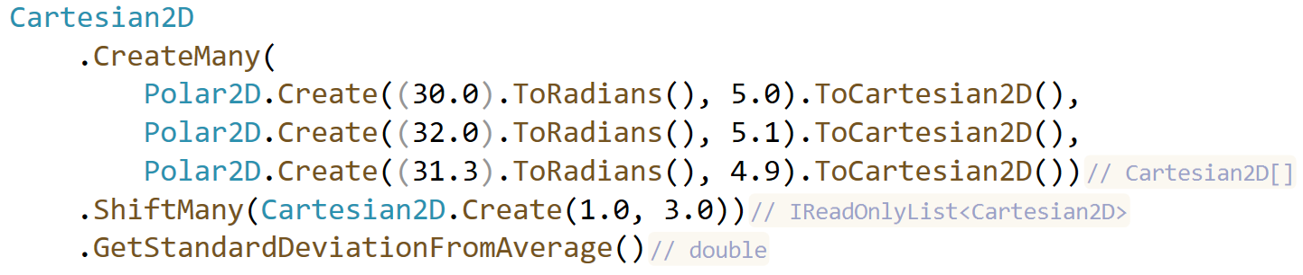
ЗАДАЧА 3 – ФУНКЦИОНАЛЬНЫЙ СТИЛЬ
*декларативность:
1. создать список результатов измерений
2. сдвинуть относительно координат приемника
3. вычислить стандартное отклонение от среднего значения

Slide 24
ЗАДАЧА 4
Задача:
определить СКО для набора измеренных трехмерных координат

Slide 25
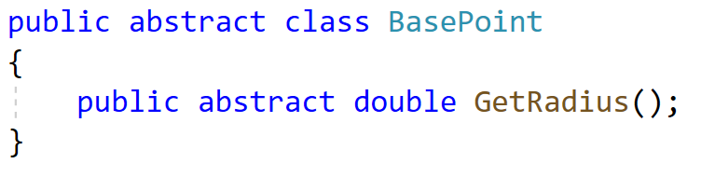
ЗАДАЧА 4 – ОБЪЕКТНО-ОРИЕНТИРОВАННЫЙ СТИЛЬ
*ООП позволит масштабировать большие проекты, держать их возрастающую сложность под контролем

Slide 26
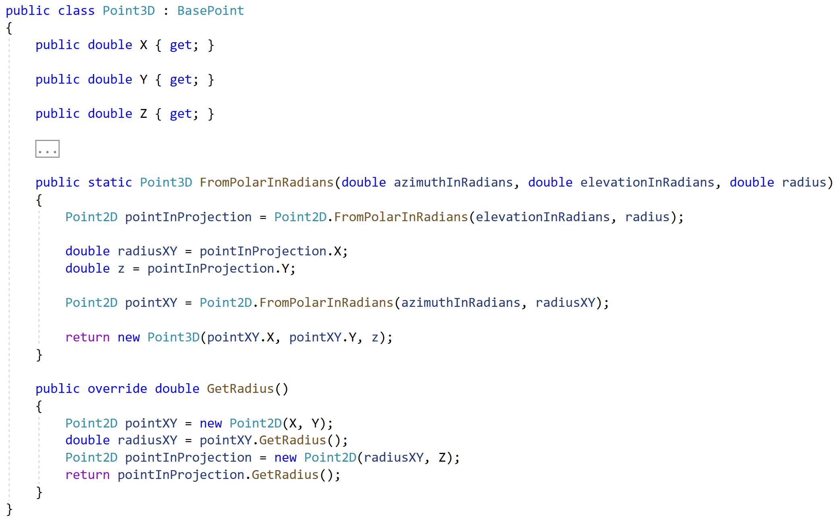
ЗАДАЧА 4 – ОБЪЕКТНО-ОРИЕНТИРОВАННЫЙ СТИЛЬ
*DRY – «не повторяйся»

Slide 27
ЗАДАЧА 4 – ОБЪЕКТНО-ОРИЕНТИРОВАННЫЙ СТИЛЬ
*DRY – «не повторяйся»

Slide 28
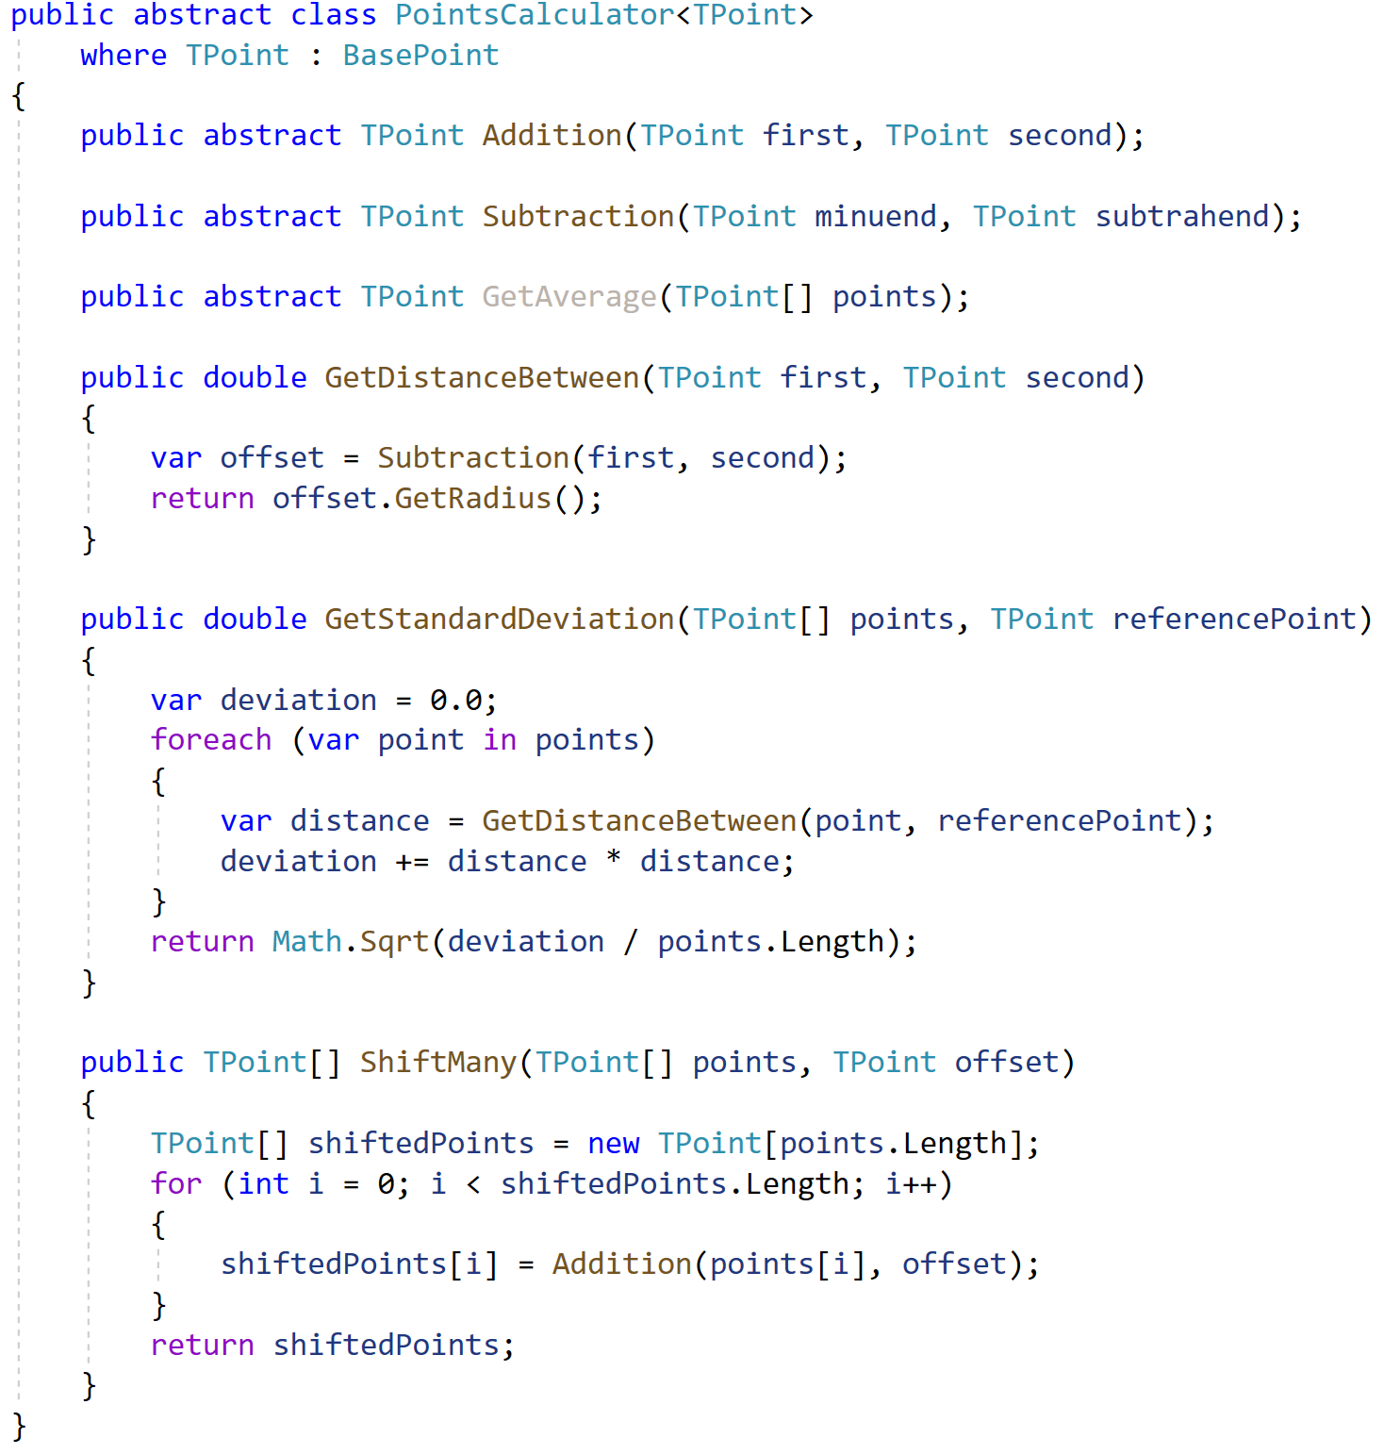
ЗАДАЧА 4 – ОБЪЕКТНО-ОРИЕНТИРОВАННЫЙ СТИЛЬ
*абстракция:
трудно извлекать
легко расширять

Slide 29
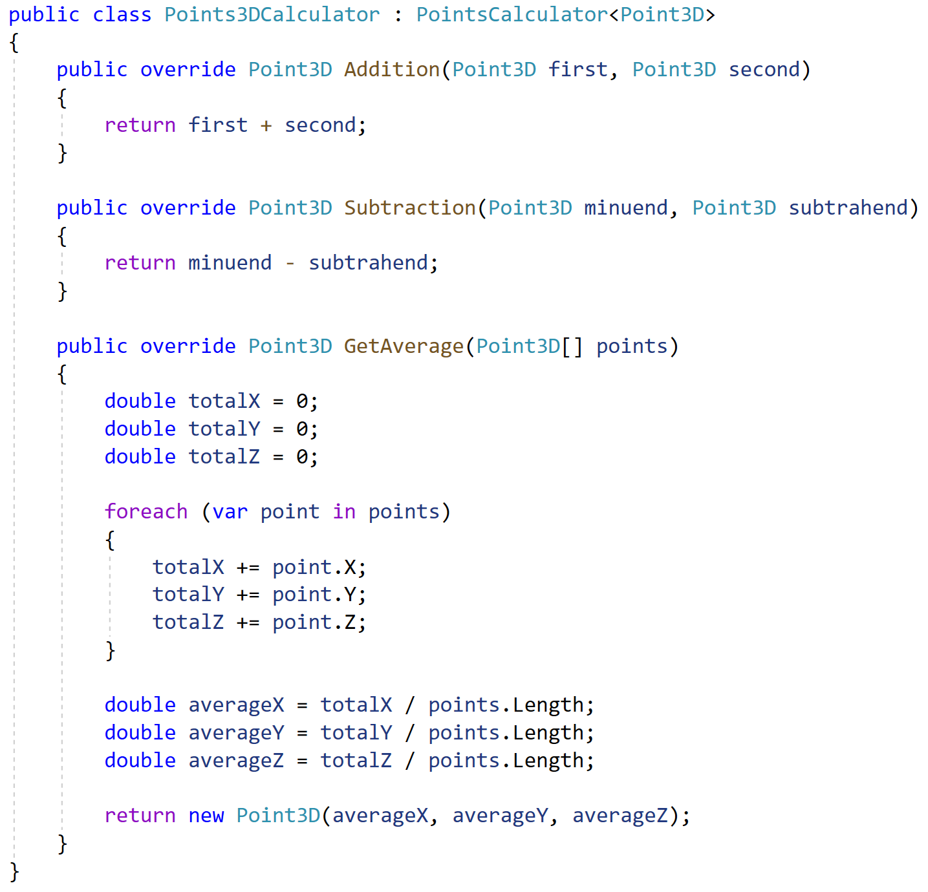
ЗАДАЧА 4 – ОБЪЕКТНО-ОРИЕНТИРОВАННЫЙ СТИЛЬ
*по аналогии можно и 4D!

Slide 30
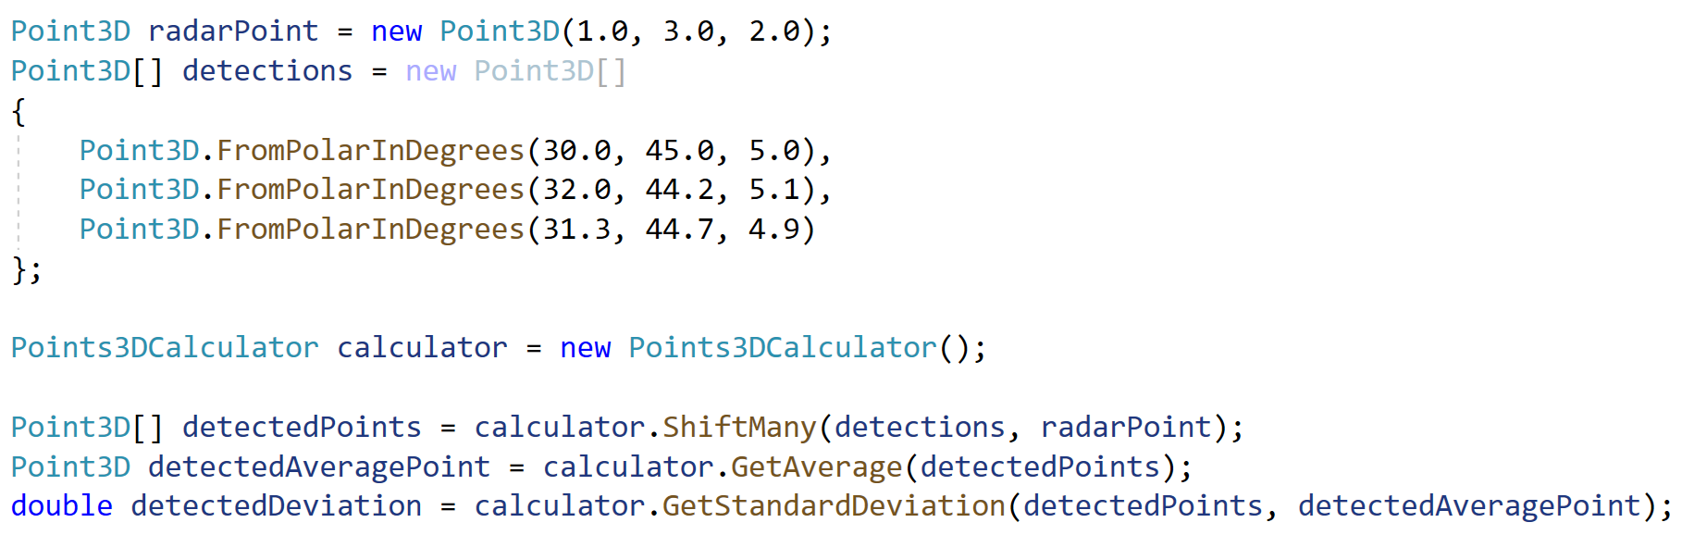
ЗАДАЧА 4 – ОБЪЕКТНО-ОРИЕНТИРОВАННЫЙ СТИЛЬ
*такой слайд уже был ???

Slide 31
процедурная простота скорость объектно-ориентированная масштабируемость контроль переиспользуемость функциональная чистота описательность ориентированность на задачу
ПАРАДИГМЫ ПРОГРАММИРОВАНИЯ

Slide 32
Безошибочность и работоспособность
Возможность переиспользования
Легкость восприятия, чистота тестируемость расширяемость и масштабируемость
ПОЖЕЛАНИЯ К КОДУ

Slide 33

ДОМАШНЯЯ РАБОТА
Задача: написать консольное приложение для расчета геометрического фактора в условиях дальномерного метода определения местоположения источника радиоизлучения.
Входные параметры:
Размер области, для которой должен быть выполнен расчет.
Топология: положение приемных устройств в декартовой системе координат.
Выходные данные:
Изображения в формате .bmp или .jpg с графическим представлением геометрического фактора для заданного размера области и заданной топологии:
Варианты выполнения задания:
2 балла: 2 приемных устройства в топологии, двумерный случай, расчет HDOP.
3 балла. 3 приемных устройства в топологии, двумерный случай, расчет HDOP.
4 балла. 3 приемных устройства в топологии, трехмерный случай, расчет HDOP и PDOP с возможностью задать высоту.
Стек технологий: язык программирования c#, dotnet6 и младше.
https://t.me/+6nADhObatB83YmNi

